Slide 1
Prawo administracyjne

Slide 2
Źródła prawa
Rozdział III Konstytucji RP
Akty stanowienia prawa
sensu stricto i sensu largo

Slide 3
Koncepcja systemu
Zamknięty:
  Konstytucja RP
  Jasne określenie systemu źródeł prawa
Otwarty
  Zmiany systemu prawa mogą następować także na podstawie nieokreślonych w nim sposobów
  Źródła niezorganizowane

Slide 4
Rodzaje źródeł prawa
Art. 87 KRP:
Źródłami powszechnie obowiązującego prawa RP są: Konstytucja, ustawy, ratyfikowane umowy międzynarodowe oraz rozporządzenia.
Źródłami powszechnie obowiązującego prawa RP są na obszarze działania organów, które je ustanowiły, akty prawa miejscowego.
Źródła prawa zewnętrznego
Art.93 KRP:
Uchwały RM oraz zarządzenia PRM i ministrów mają charakter wewnętrzny i obowiązują tylko jednostki organizacyjnie podległe organowi wydającemu te akty.
Źródła prawa wewnętrznego

Slide 5
Konstytucja

Slide 6
Konstytucja jako źródło prawa
  Art. 8 ust. 2 KRP:
  Przepisy Konstytucji stosuje się bezpośrednio, chyba że Konstytucja stanowi inaczej.

Slide 7
Konstytucja – znaczenie dla PA
Zasady konstytucyjne
„Konstytucyjne zasady prawa, chociaż niekiedy ogólnie sformułowane, z uwagi na swą nadrzędność wiążą zamkniętą i hierarchiczną koncepcję systemu źródeł prawa z określoną aksjologią konstytucyjną, wyznaczając tym samym podstawowe wartości, których urzeczywistnianiu i ochronie system ten ma służyć” (Wyrzykowski, Ziółkowski)
  Zasada demokratycznego państwa prawnego
  Zasada praworządności
  Zasada równości wobec prawa

Slide 8
Konstytucja – znaczenie dla PA
Określenie struktury organów administracji publicznej i ich podstawowych kompetencji – rozdział VI i VII
  Art. 147 ust. 1 KRP: RM składa się z PRM i ministrów.
  Art. 168 KRP: JST mają prawo ustalania wysokości podatków i opłat lokalnych w zakresie określonym ustawą.
Sfera zakazu ingerencji administracji
  Art. 51 ust. 3 KRP Każdy ma prawo dostępu do dotyczących go urzędowych dokumentów i zbiorów danych. Ograniczenie tego prawa może określić ustawa.
  Art. 65 ust. 1 KRP Każdemu zapewnia się wolność wyboru i wykonywania zawodu oraz wyboru miejsca pracy. Wyjątki określa ustawa
Kontrola admiracji publicznej – podstawowe zasady, organy
  Art. 184 KRP NSA oraz inne SA sprawują, w zakresie określonym w ustawie, kontrolę działalności administracji publicznej. Kontrola ta obejmuje również orzekanie o zgodności z ustawami uchwał organów ST i aktów normatywnych terenowych organów administracji
Inne

Slide 9
Ustawa

Slide 10
Ustawa, jako źródło PA
„Prawo administracyjne jest zbudowane z pojedynczych ustaw, które składają się na jego system i które wyznaczają zakres źródeł prawa administracyjnego” (J. Zimmermann)
Szczególna pozycja
Zasada bezpośredniego związania ustawami
Samoistność ustaw

Slide 11
Umowy międzynarodowe

Slide 12
Umowy międzynarodowe
Mała ratyfikacja
Duża ratyfikacja
Zatwierdzenie
Art. 88 ust. 3. Umowy międzynarodowe ratyfikowane za uprzednią zgodą wyrażoną w ustawie są ogłaszane w trybie wymaganym dla ustaw. Zasady ogłaszania innych umów międzynarodowych określa ustawa.
Art. 89. 1. Ratyfikacja przez Rzeczpospolitą Polską umowy międzynarodowej i jej wypowiedzenie wymaga uprzedniej zgody wyrażonej w ustawie, jeżeli umowa dotyczy:
1) pokoju, sojuszy, układów politycznych lub układów wojskowych,
2) wolności, praw lub obowiązków obywatelskich określonych w Konstytucji,
3) członkostwa Rzeczypospolitej Polskiej w organizacji międzynarodowej,
4) znacznego obciążenia państwa pod względem finansowym,
5) spraw uregulowanych w ustawie lub w których Konstytucja wymaga ustawy.

Slide 13
Prawo Unii Europejskiej
Prawo pierwotne: traktaty założycielskie
Prawo wtórne: rozporządzenia, dyrektywy, decyzje, zalecenia, opinie
Przykłady:
  dyrektywa 2003/54/WE Parlamentu Europejskiego i Rady z 26 czerwca 2003 r. dotyczącą wspólnych zasad rynku wewnętrznego energii elektrycznej
  Art. 23. 1. Państwa Członkowskie określają jedną lub więcej właściwych jednostek, którym powierzają funkcję organów regulacyjnych. Organy te są całkowicie niezależne od interesów przemysłu energetycznego.
  2. Organy regulacyjne są odpowiedzialne za ustalanie lub zatwierdzanie, przed ich wejściem w życie, przynajmniej metod stosowanych do wyliczania lub ustanawiania warunków dla:
  a) przyłączenia i dostępu do sieci krajowych, łącznie z taryfami za przesyłanie i dystrybucję. Te taryfy lub metody umożliwiają prowadzenie inwestycji w sieci w sposób zapewniający możliwość działania sieci;
  b) zapewniania usług równoważenia sieci

Slide 14
Rozporządzenia

Slide 15
Rozporządzenia
Art. 92 ust. 1.KRP Rozporządzenia są wydawane przez organy wskazane w Konstytucji, na podstawie szczegółowego upoważnienia zawartego w ustawie i w celu jej wykonania. Upoważnienie powinno określać organ właściwy do wydania rozporządzenia i zakres spraw przekazanych do uregulowania oraz wytyczne dotyczące treści aktu. – akty wydawane na podstawie upoważnienia zawartego w ustawie
Art. 92. ust. 1 KRP Upoważnienie powinno określać organ właściwy do wydania rozporządzenia i zakres spraw przekazanych do uregulowania oraz wytyczne dotyczące treści aktu.

Slide 16
Rozporządzenia
Naczelne organy administracji
Współrozporządzenie
Współuczestnictwo przy wydawaniu rozporządzenia
Art. 5a ust. O kulturze fizycznej
Minister Obrony Narodowej i minister właściwy do spraw wewnętrznych, w stosunku do jednostek sobie podległych i przez siebie nadzorowanych, w porozumieniu z ministrem właściwym do spraw kultury fizycznej i sportu określą, w drodze rozporządzenia, zadania z zakresu kultury fizycznej realizowane w tych jednostkach, formy organizacyjne oraz sposoby finansowania, uwzględniając cele kultury fizycznej, a także warunki działania klubów sportowych i związków sportowych w tych jednostkach.

Slide 17
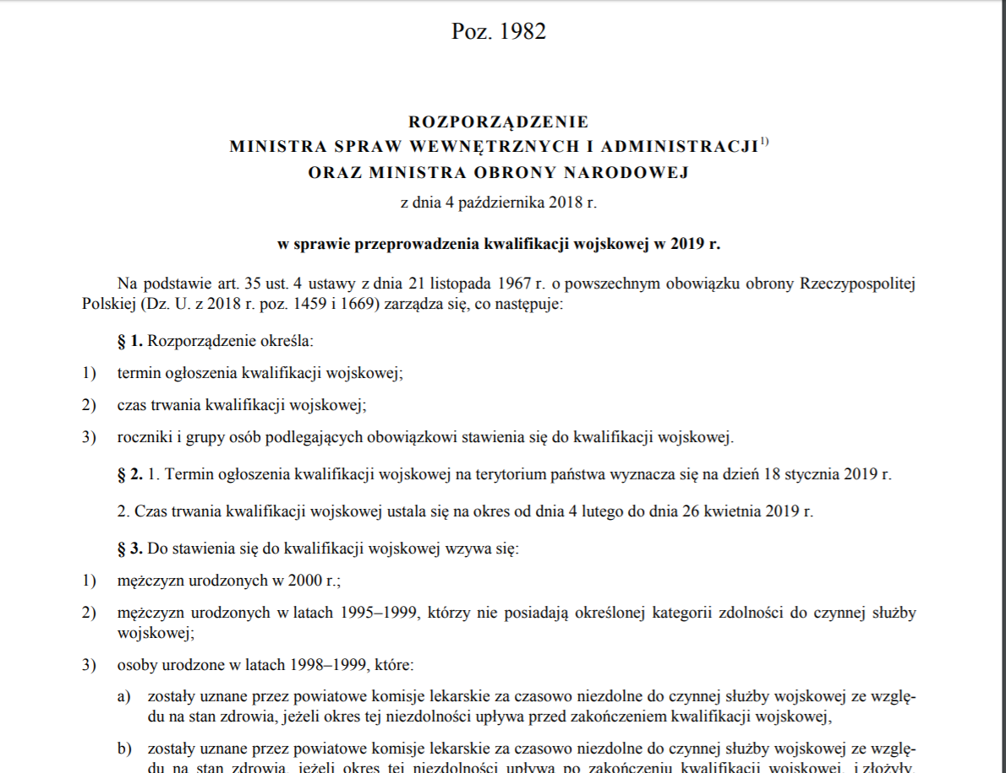
Współrozporządzenie
Art. 35. ust. 4 ust. o powszechnym obowiązku obrony RP
Minister właściwy do spraw wewnętrznych i Minister Obrony Narodowej określają corocznie, w drodze rozporządzenia, termin lub terminy ogłoszenia kwalifikacji wojskowej i czas jej lub ich trwania na terytorium państwa oraz roczniki i grupy osób podlegających obowiązkowi stawienia się do kwalifikacji wojskowej.
Notes:
współrozporządzenie

Slide 18
Prawo wewnętrzne – stanowione przez administrację naczelną
Uchwały
Zarządzenia
Regulaminy i statuty*
Charakter wewnętrzny
Jednostki podległe organizacyjnie organowi wydającemu akt

Slide 19
Prawo wewnętrzne – stanowione przez administrację naczelną
Art. 213. 1. Krajowa Rada Radiofonii i Telewizji stoi na straży wolności słowa, prawa do informacji oraz interesu publicznego w radiofonii i telewizji.
2. Krajowa Rada Radiofonii i Telewizji wydaje rozporządzenia, a w sprawach indywidualnych podejmuje uchwały

Slide 20
Regulaminy i statuty
Administracja naczelna
Organy JST
Zakłady administracyjne
Statut – akt wydawany przez podmioty prawa publicznego, ustanawiany w celu uregulowania spraw tych podmiotów, w szczególności struktury i zasad funkcjonowania
Regulaminy – określają szczegółowy tryb funkcjonowania podmiotów prawa publicznego
Funkcja: wyeliminowanie swobody i dowolności w zakresie organizacji i funkcjonowania jednostek administracji publicznej

Slide 21
Prawo zakładowe

Slide 22
Prawo zakładowe
Lokalne źródła prawa
Normy prawne o zróżnicowanym i nietypowym charakterze
  Normy kierownictwa wewnętrznego
  Normy wewnętrznie obowiązujące
  Normy o charakterze powszechnie obowiązującym
Stanowione przez organy zakładów administracyjnych
Podstawa: delegacja ustawowa lub ogólna norma kompetencyjna
Niedostrzegane przez Konstytucję
Kwestie problemowe:
  Brak podstawy prawnej do publikowania w dziennikach urzędowych
  Brak normy poddającej tego rodzaju akty bezpośredniej kontroli sądowej

Slide 23
Źródła niezorganizowane

Slide 24
Odesłania i normy pozaprawne
Odesłanie w istniejących przepisach do norm pozaprawnych
Nieprzestrzeganie zagrożone sankcjami
Odesłania mają moc wiążącą
Klasyfikacja:
  Ze względu na rodzaj reguł pozaprawnych
    Normy społeczne – normy postepowania będące (na ogół) wytworem żywiołowych i masowych procesów w naturalnie uformowanych grupach
    Normy wiedzy – normy postępowania formułowane przez nauki empiryczne, wykorzystujące dorobek nauk formalnych
  Kryterium sposobu odesłania
    Przepisy odsyłające jawne
    Przepisy odsyłające domyślne
Funkcja uzupełniająca

Slide 25
Odesłanie jawne
Art. 16. ust. 1 ust. o chowaniu zmarłych
  Ciała osób zmarłych na okrętach będących na pełnym morzu powinny być pochowane przez zatopienie w morzu zgodnie ze zwyczajami morskimi.

Slide 26
Odesłania niejawne
Art. 135 KPA
Organ odwoławczy może w uzasadnionych przypadkach wstrzymać natychmiastowe wykonanie decyzji.
Art. 25 ust. 1a. ust. O bezpieczeństwie imprez masowych
Termin, o którym mowa w ust. 1, może zostać skrócony do 14 dni w wyjątkowych i uzasadnionych przypadkach, w szczególności gdy potrzeba organizacji imprezy masowej wynika z przyczyn nagłych

Slide 27
Zwyczaj w prawie administracyjnym
Pozaprawny nawyk postepowania przestrzegany praktycznie w obrębie danej struktury (jednostki) organizacyjnej administracji, w podobnych sytuacjach i określonym czasie.
Charakter uzupełniający
Jego nośnikiem są ludzie
Występuje wewnątrz administracji
Nie jest powszechnie obowiązujący
Nie jest trwały

Slide 28
Zwyczaj w prawie administracyjnym
Jego istnienie w PA jest dopuszczalne, jeżeli:
  W wyniku jego stosowania następuje usprawnienie pracy organów i ich urzędów
  Nie następuje przerzucenie na obywatela czynności, do podjęcia których zobowiązana jest administracja
  Sprawa o charakterze indywidualnym lub społecznym załatwiana jest szybciej lub efektywniej
  Nie narusza sytuacji gwarantowanych prawem materialnym czy procesowym i nie pogarsza sytuacji moralnej obywatela

Slide 29
Prawo sędziowskie
Orzecznictwo sądów administracyjnych
Art. 15. § 1. Naczelny Sąd Administracyjny:
2) podejmuje uchwały mające na celu wyjaśnienie przepisów prawnych, których stosowanie wywołało rozbieżności w orzecznictwie sądów administracyjnych; 3) podejmuje uchwały zawierające rozstrzygnięcie zagadnień prawnych budzących poważne wątpliwości w konkretnej sprawie sądowoadministracyjnej;
Art. 187. § 1. Jeżeli przy rozpoznawaniu skargi kasacyjnej wyłoni się zagadnienie prawne budzące poważne wątpliwości, Naczelny Sąd Administracyjny może odroczyć rozpoznanie sprawy i przedstawić to zagadnienie do rozstrzygnięcia składowi siedmiu sędziów tego Sądu. § 2. Uchwała składu siedmiu sędziów Naczelnego Sądu Administracyjnego jest w danej sprawie wiążąca.

Slide 30
Prawo sędziowskie
Art. 269. § 1. Jeżeli jakikolwiek skład sądu administracyjnego rozpoznający sprawę nie podziela stanowiska zajętego w uchwale składu siedmiu sędziów, całej Izby albo w uchwale pełnego składu Naczelnego Sądu Administracyjnego, przedstawia powstałe zagadnienie prawne do rozstrzygnięcia odpowiedniemu składowi.

